Slide 1
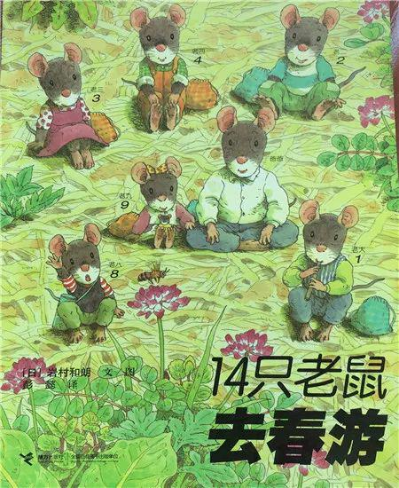

Slide 2
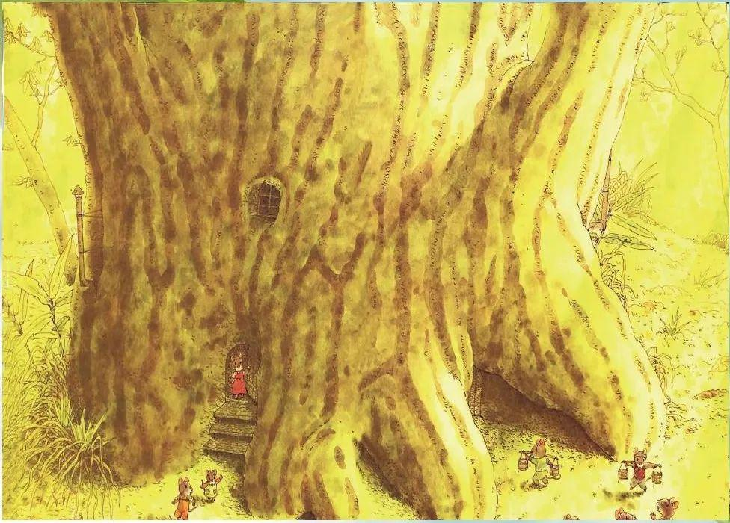
今天天气太好了，大家一起去原野上春游吧！

Slide 3
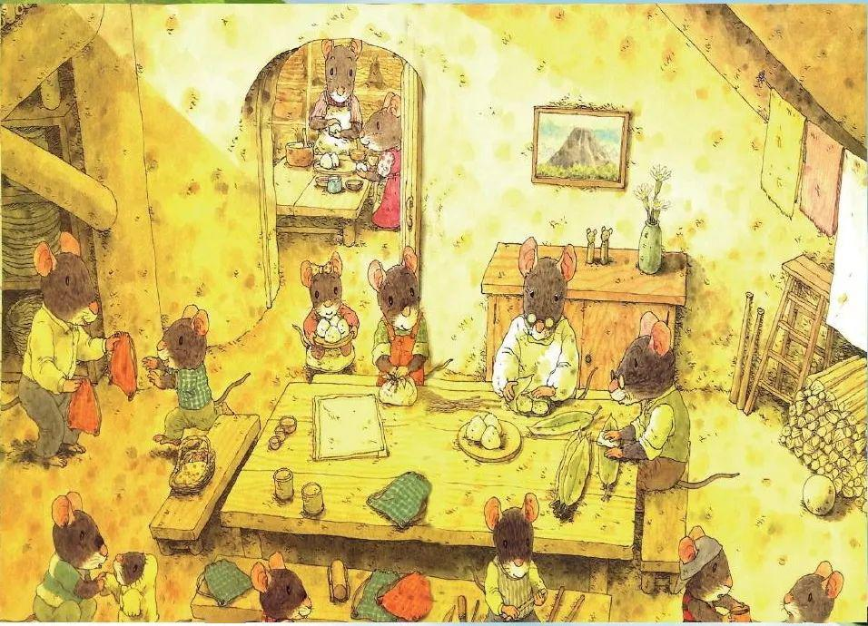
带上饭团，带上水壶，春游真开心！“哎，老十，你的小手跑哪里去了？”

Slide 4
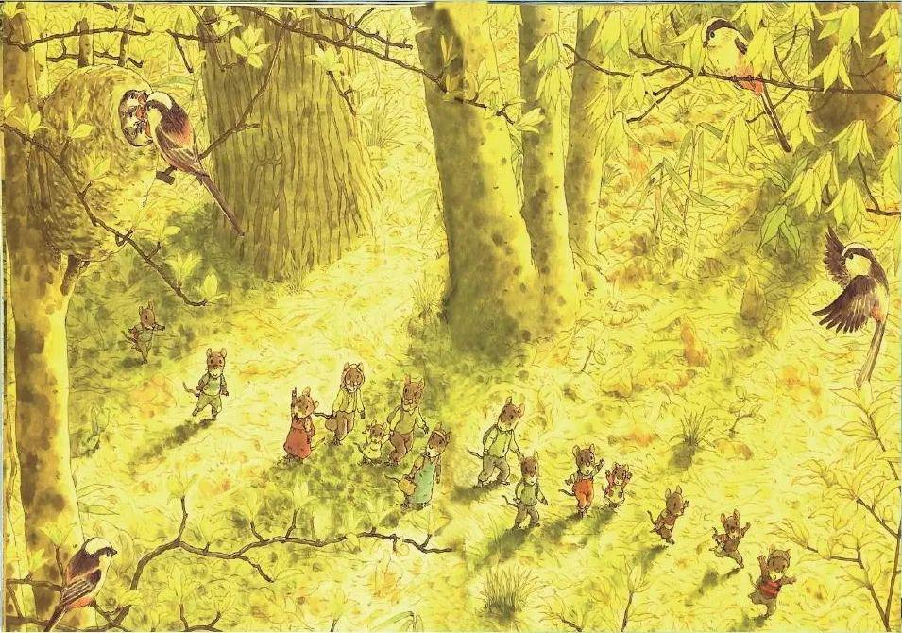
春天的阳光好灿烂！长尾山雀的小宝宝出生了，听，小鸟在啾啾地叫呢！

Slide 5
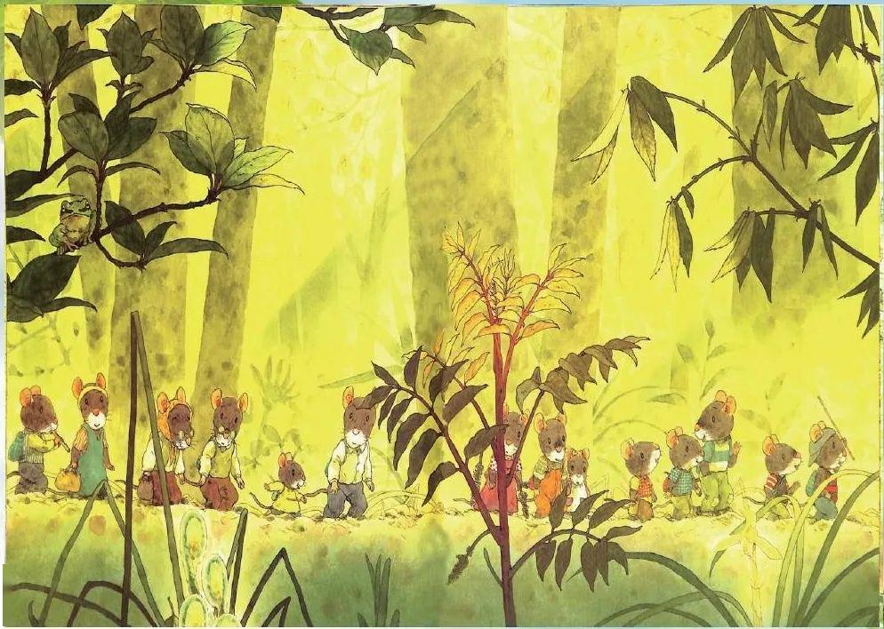
紫琪探出胖乎乎的小脸蛋儿。雨蛙也醒了，呱，呱，呱。春天来到了！

Slide 6
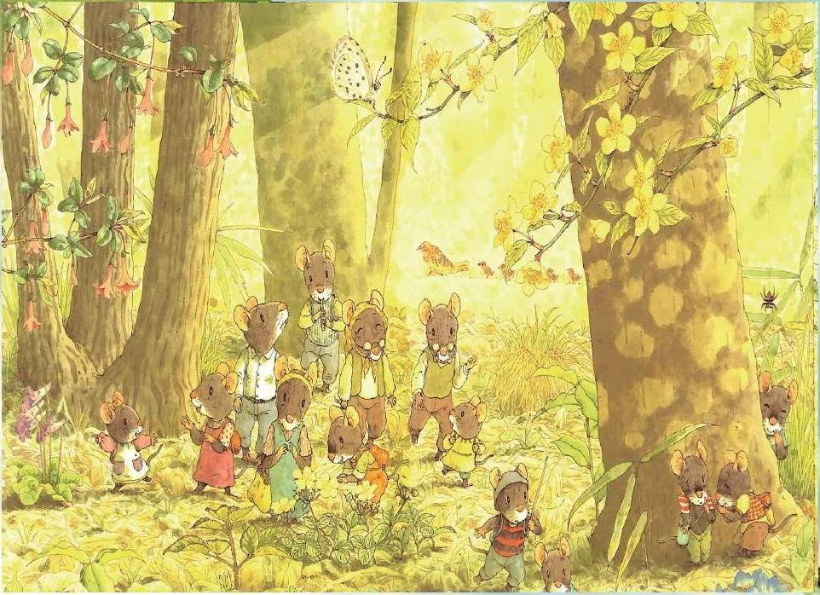
“看啊！”老九发现了紫罗兰花。还有棣棠花、百合花、笔龙胆，森林里百花盛开。

Slide 7
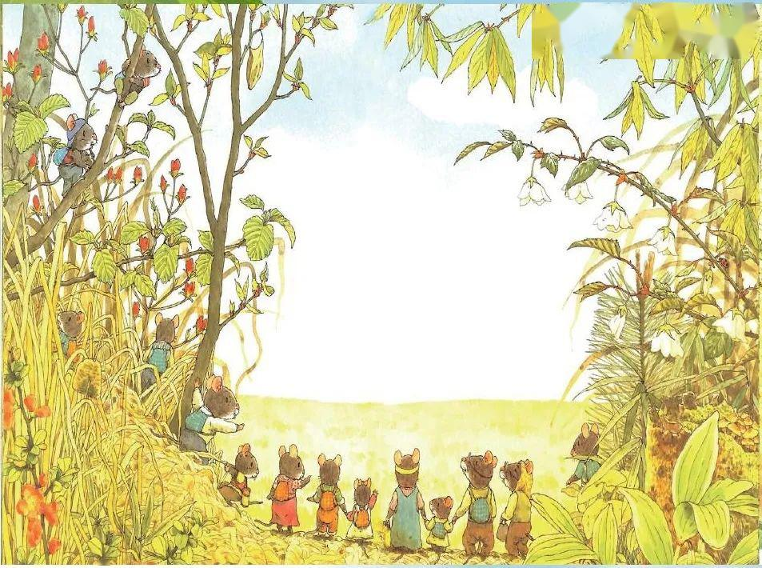
到原野了。好辽阔啊！一眼都望不到头。老五和老八在看什么呢？

Slide 8
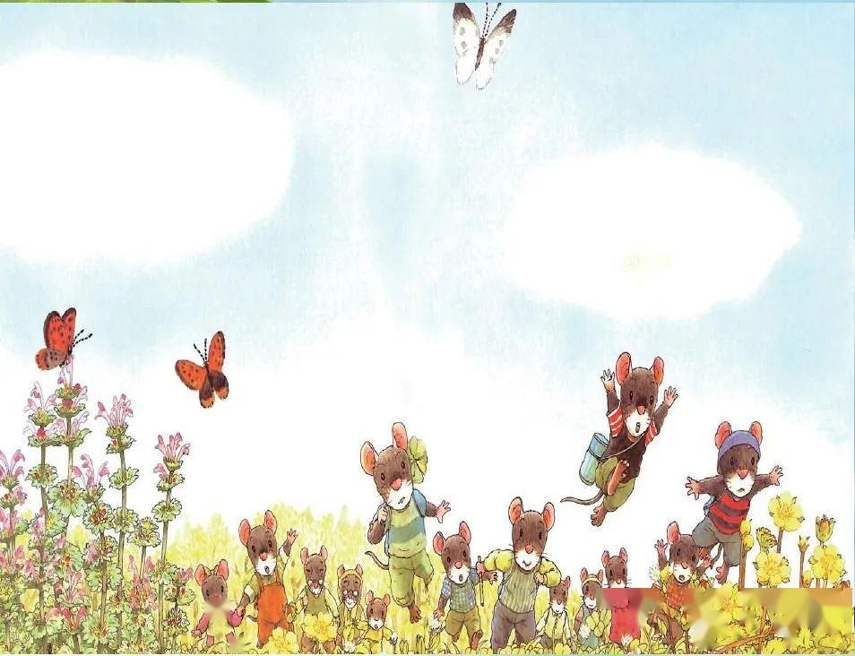
来，我们在原野上赛跑吧！春天的风，春天的气息。

Slide 9
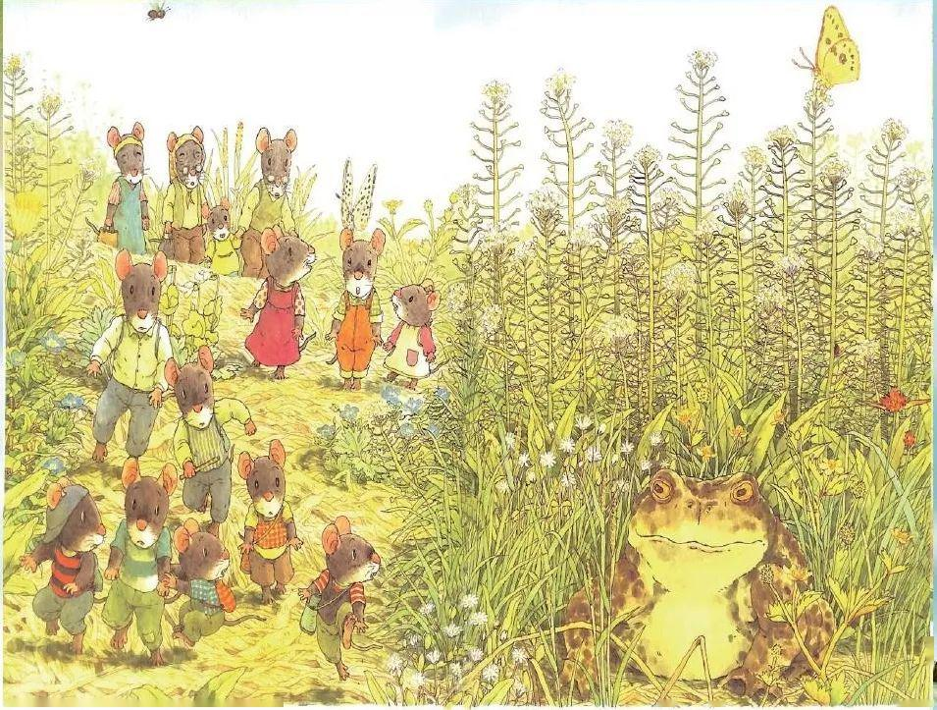
呆头呆脑的癞蛤蟆还没睡醒：“我呀，我还要回森林在睡上一觉。”哇，老四头上的蝴蝶结好漂亮！

Slide 10
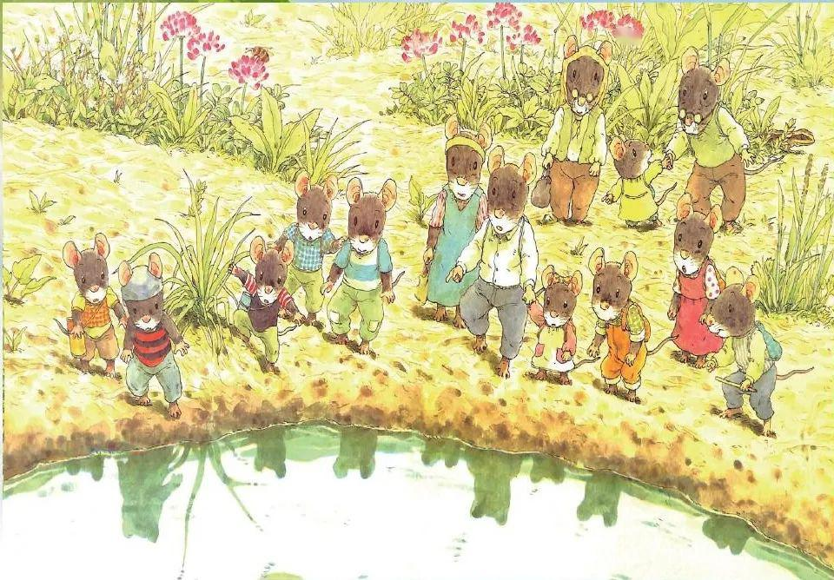
咦，这是什么?是青蛙的卵啊！是刚才那只癞蛤蟆的小宝宝吗？

Slide 11
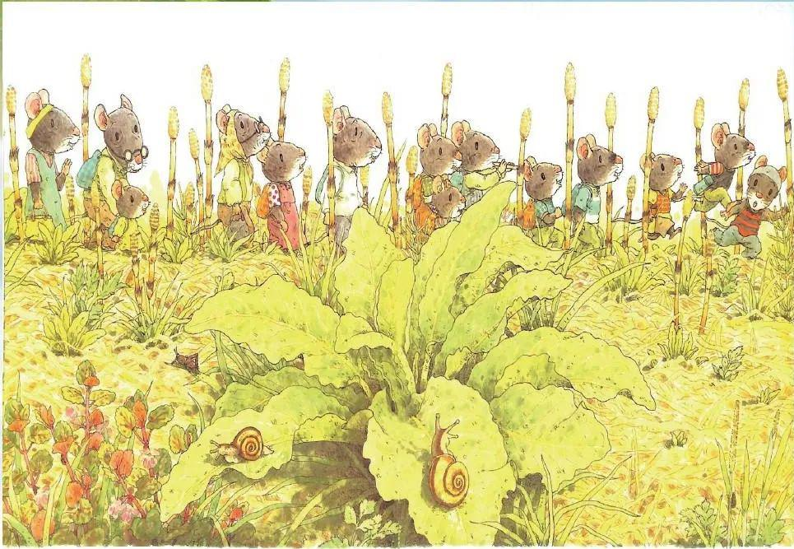
老大吹起了笛子，嘟，嘟，嘟。大家排成一排，走在长满笔头菜的小路上，嗒，嗒，嗒。

Slide 12
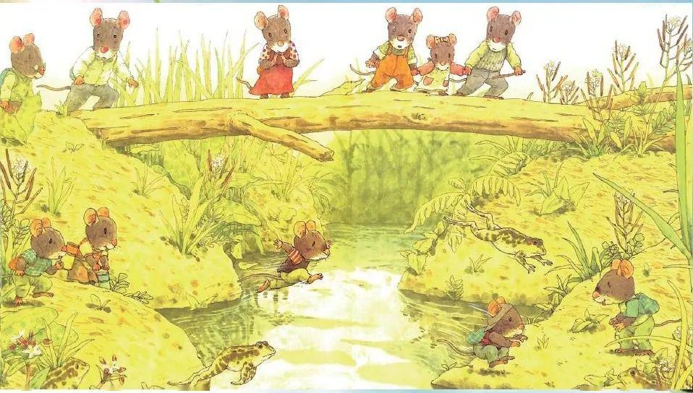
嗖！青蛙跳过了小溪。嗖！嗖！老二和老五也紧跟着跳了过去。看，老八！啊，老六也准备……

Slide 13
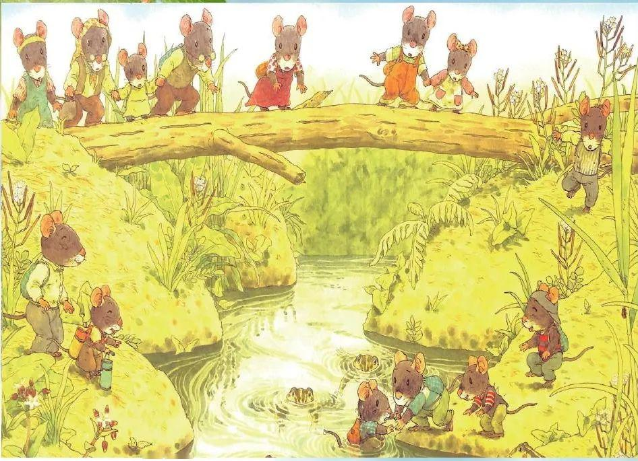
扑——通——

Slide 14
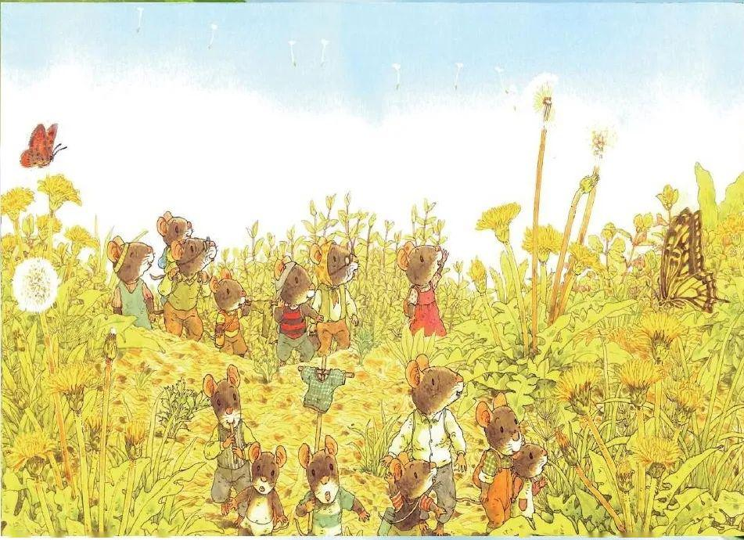
小伞兵，你们飘啊飘啊去哪里？是不是要把蒲公英的种子撒到蓝天上？

Slide 15
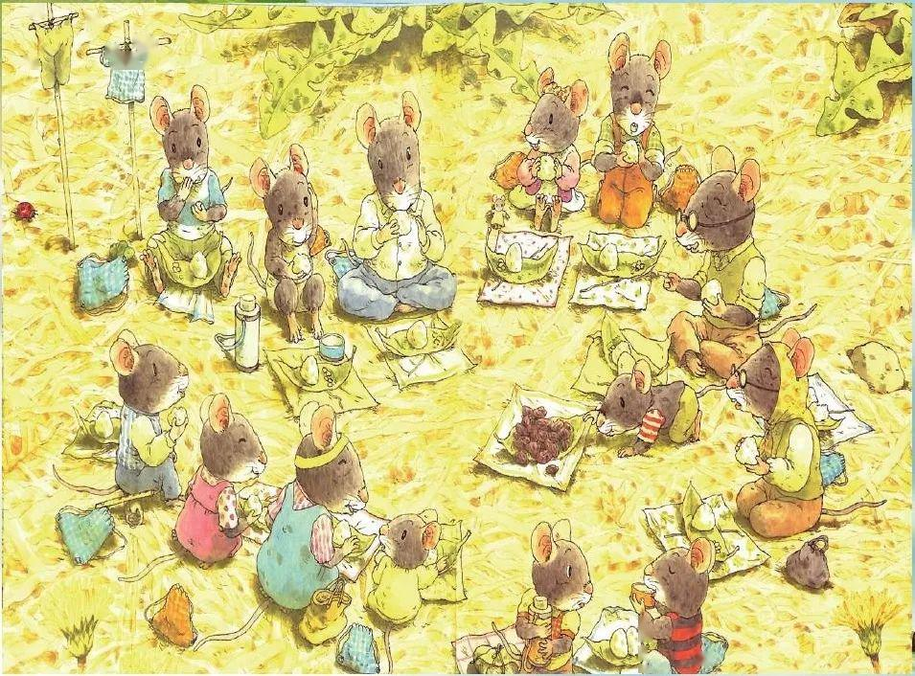
啊！肚子饿了。坐在蒲公英原野上吃饭，真好吃！咕嘟，老五喝了一口凉水。

Slide 16
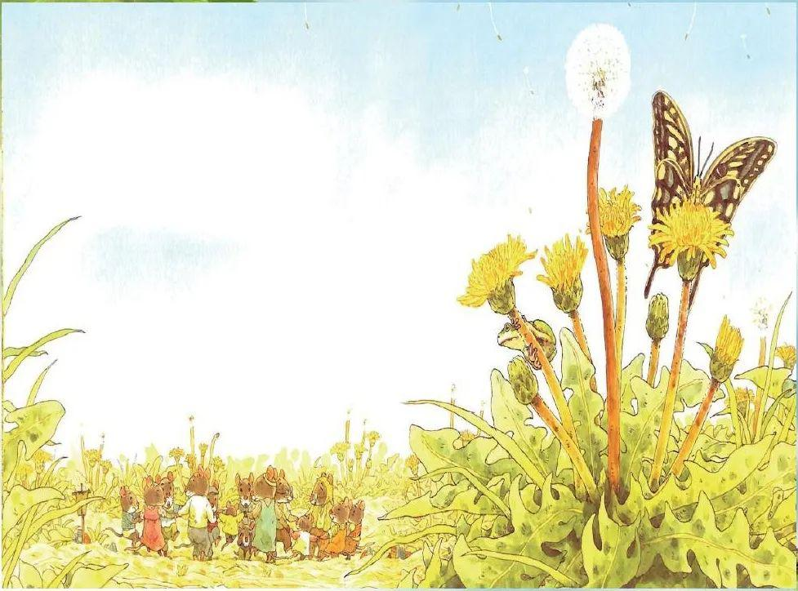
吃完饭，大家在原野上做起了游戏。今天，真是一个好天气！

